Slide 1
第5章 公钥密码3
南京邮电大学网络空间安全系
《网络信息安全》课程组

Slide 2
本讲内容
1
数学基础（简单数论）
2
数学基础（抽象代数）
3
RSA&EIGamal
4
椭圆曲线密码

Slide 3

密码学中的一些常用数学知识
素数和互素数
模运算
模指数运算
费尔码定理、欧拉定理
欧几里得算法
中国剩余定理
离散对数
二次剩余
群、环、域
循环群

Slide 4
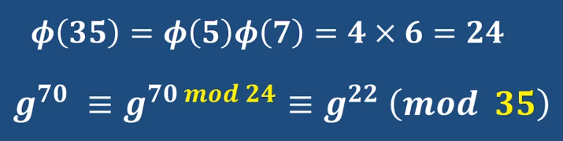

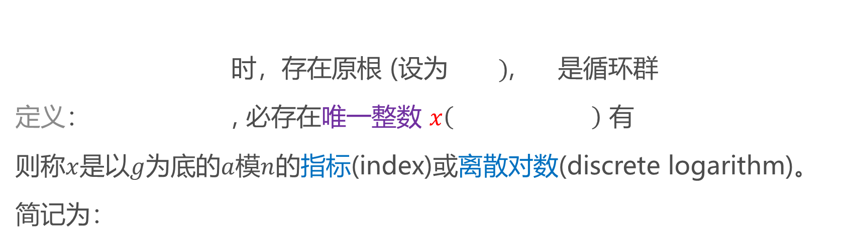
离散对数 (discrete logarithm)
时，存在原根 (设为 $)$, 是循环群
定义： , 必存在唯一整数 $x\left( \right)$ 有
则称$x$是以$g$为底的$a$模$n$的指标(index)或离散对数(discrete logarithm)。
简记为：
性质：
设 ,则

Slide 5
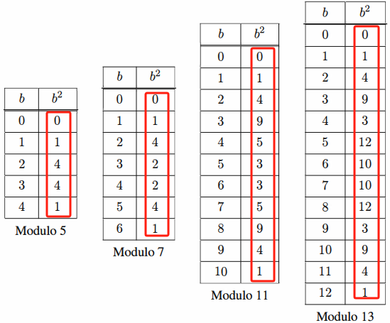
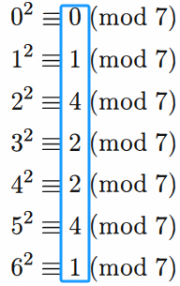
二次剩余
二次剩余是数论基本概念之一，它是初等数论中非常重要的结果。
简单来说就是如果存在一个整数x ，使得
(5-1)
那么则称a是模p的二次剩余，否则称为模p 的二次非剩余

Slide 6
二次剩余例子
例 由 得 ，所以 是模 的二次剩余，
无解， 是模 的二次非剩余
得 ， 是模 的二次剩余，
得 ， 是模 的二次剩余，
无解， 是模 的二次非剩余，
无解， 是模 的二次非剩余。
已知 ，模 的二次剩余和二次非剩余元素的个数?

Slide 7
一般二次同余式

Slide 8
二次剩余解数量定理
定理5.3.1 在模 的一个简化剩余系中，恰有 个二次剩余， 个二次非剩余。若 是二次剩余，则方程（5-1）有 个解。
证明： 取模 的绝对最小简化剩余系
是模 的二次剩余，当且仅当 与以下 个值中的一个同余：

Slide 9
二次剩余解数量定理
定理5.3.1 在模 的一个简化剩余系中，恰有 个二次剩余， 个二次非剩余。若 是二次剩余，则方程（5-1）有 个解。
证明：
但由于 ，所以 是模 的二次剩余，当且仅当 与以下 个值中的一个同余：
（5-2）

Slide 10
二次剩余解数量定理
下面证明解两两不同
证明：
这 个值中任意 个不同余。否则设 ，则得 ，所以 或 。
但 ， ， ，所以 ，矛盾。所以（5-2）给出了模 的全部二次剩余，
其余的 个元素是二次非剩余。所以若
是二次剩余， 必为（5-2）中的一项，而且仅为一项。
若 是（5-1）的解，则 也是解
有2个解。

Slide 11
二次剩余
推论 设 是模 的二次剩余，则 与 中的一个且仅与一个同余。
例2 求模19的二次剩余
由上面推论，求模19的二次剩余就是在模19的绝对最小简化剩余系 求 它与 中的某一个同余，列表如下

Slide 12
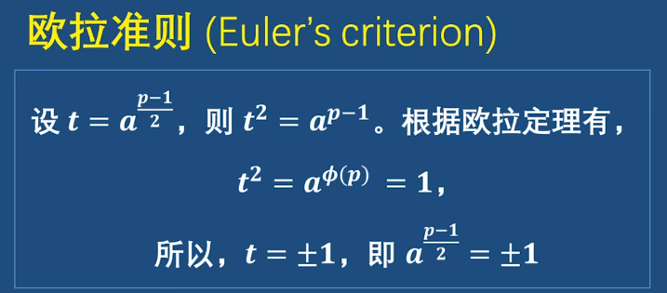
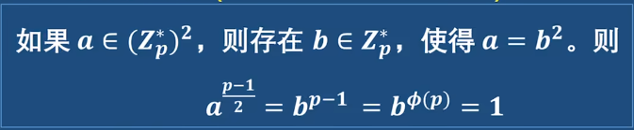
二次剩余欧拉准则
定理5.3.2 设素数 ， ，则 是模 的二次剩余的充要条件是
是模 的二次非剩余的充要条件是
定理可直接判断 是不是模 的二次剩余，可无需在模 的绝对最小简化剩余系中逐一验证

Slide 13
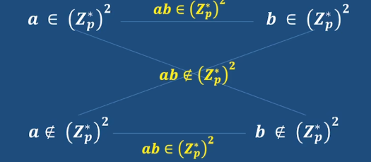
二次剩余欧拉准则推论
推论2 设素数 ，则
若 均为模 的二次剩余，则 也是模 的二次剩余。
若 均为模 的二次非剩余，则 是模 的二次剩余。
若 是模 的二次剩余， 是模 的二次非剩余，则
是模 的二次非剩余。
证明 因为 ，由欧拉准则即得。
欧拉准则能否判断 是否同为二次剩余？

Slide 14
二次剩余与公钥密码算法
定理5.3.3 设 求解方程 与分解 是等价的。
证明 当已知 的分解 和 ，可分别得方程 和 ,设2个方程的解分别是 由中国剩余定理可求得 ，即为 的四个平方根。
反过来，已知 的两个不同的平方根（ 和， 且 ），就可分解 。

Slide 15
二次剩余与公钥密码算法
定理5.3.3 设 求解方程 与分解 是等价的。
证明：已知 的两个不同的平方根（ 和， 且 ），就可分解 。
事实上由 得 ，但 不能整除 也不能整除 ，否则由 或
得 或 。
由 得 及 所以必有 或 及 或 。

Slide 16
二次剩余与公钥密码算法
定理5.3.3 设 求解方程 与分解 是等价的。
证明：已知 的两个不同的平方根（ 和， 且 ），就可分解 。
当 时，必有 ，否则
。所以当 时，必有 。同理当 时，必有 。
在第一种情况下， ；
在第二种情况下， 。因此得到了 的两个因子。

Slide 17
Rabin密码体制
对RSA密码体制， 被分解成功，该体制便被破译，即破译RSA的难度不超过大整数的分解。但还不能证明破译RSA和分解大整数是等价的，虽然这一结论已得到普遍共识。
Rabin密码体制是对RSA的一种修正，它有以下两个特点：
它不是以一一对应的单向陷门函数为基础，对同一密文，可能有两个以上对应的明文。
破译该体制等价于对大整数的分解。

Slide 18
Rabin密码体制
RSA中选取的公开钥 满足 ，且 。Rabin密码体制则取 。
1．密钥的产生
随机选择两个大素数 、 ，满足 ，即这两个素数形式为 ；计算 。以 作为公开钥，
、 作为秘密钥。
2．加密
其中 是明文分组， 是对应的密文分组。

Slide 19
Rabin密码体制
3 解密
解密就是求 模 的平方根，即解 。由前面定理可得方程的4个解，即每一密文对应的明文不唯一。为了有效地确定明文,可在 中加入某些信息，如发送者的身份号、接收者的身份号、日期、时间等。

Slide 20
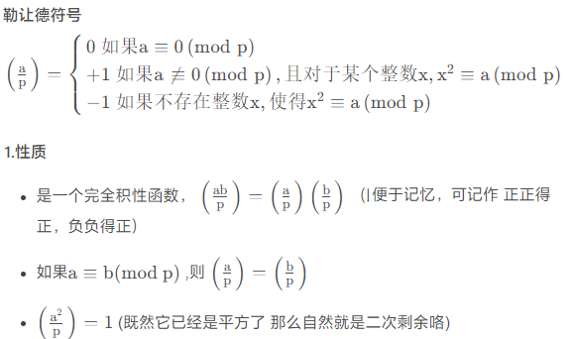
课后思考题
判断下列同余方程是否有解
（1）
（2）
自学Legendre、Jacobi符号以及二次互反律

Slide 21
代数系统
1
数学基础（简单数论）
2
数学基础（抽象代数）
3
RSA&EIGamal
4
椭圆曲线密码

Slide 22
代数系统
代数系统也称为代数结构，是指定义了若干运算的集合，它通常有三部分组成：
集合：也叫载体。是由将要处理的对象构成，如整数、实数、函数、矩阵等
运算：定义在集合上，可能是一元运算、二元运算、也可能是多元运算，如函数求逆、矩阵求逆、整数相加及相乘等
集合上的特异元素：
例如整数集合 ，其上的运算 ，常数0，构成一代数系统，记为 。有时为了简化，特异元素可以不写。有时把运算和特异元素都不写。

Slide 23
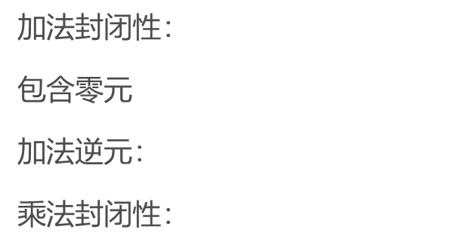
代数系统上的运算封闭性
代数系统上的运算通常需要满足封闭性。设 是代数系统中的集合， 和 分别是 上的二元运算和一元运算，如果对 ，有 ，则称 对 是封闭的。如果对 ，有 ，则称 对 是封闭的。
常见的特异元素有单位元、零元和逆元。
加法封闭性：
包含零元
加法逆元：
乘法封闭性：

Slide 24
代数系统
定义5.3.1 设代数系统为 ，其中 是 上的二元运算，e是 的元素，如果对 ，有 ，则称e是 关于 的单位元。0是中 的元素，如果对 ， ，则称0是 的零元。
定理5.3.4 设代数系统 有单位元（零元），则单位元（零元）是唯一的。
证明 设e和 是单位元，则 。零元的证明类似。

Slide 25
代数系统的同态与同构
定义5.3.2 设 和 是具有相同构成成分的2个代数系统， 是一个映射(函数)。如果 :
（1） ；
（2） ；
（3） ；
（4） ；
则称 是 到 的同态， 称 为 在下的同态像。如果 是单射，则称之为单同态；如果 是满射，则称之为满同态。如果 是双射（也称一一映射），则称同构，此时称 和 是同构的，同构的两个代数系统结构上完全相同，因此有完全相同的性质。

Slide 26
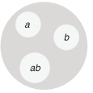
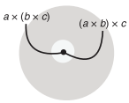
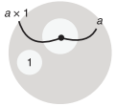
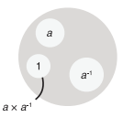
群
定义5.3.3 设代数系统 满足以下性质：
（1）封闭性；
（2）结合律，即对 ，有 ；
（3）有单位元；
（4）任一元素都有逆元；
则称 是群。若仅满足（1）（2）两条，则称 是半群。若其中元素个数（记为 ）有限，则称为有限群，否则称为无限群。 称为群的阶数。

Slide 27
群的一些属性
若运算还满足交换律，即对 ，有 ，则称 是交换群或Abel群。
由逆元的定义容易推出逆元有如下性质：
（1） ；
（2）若 均可逆，则 可逆，且 ；
（3）若 可逆，则 可逆， ；其中 。
称为元素的幂运算，有以下性质：
设 ，（1） ； （2） 。

Slide 28
群的一些典型例子
例1 全体非0实数 对通常的乘法运算满足封闭性、结合律、单位元是1， 的逆元是 ，因此 形成群，且是交换群。同样地，全体非0有理数 ，非0复数集 在通常的乘法下，也形成交换群。
例2 有理数集 ，实数集 和复数集 对通常意义下的加法构成交换群，单位元是0， 的逆元是 。
例3 构成交换群，单位元是0， 的逆元是 。
设 ， 满足封闭性，结合律，有单位元1，但除了1以外，每一元素都无逆元，因此不构成群。

Slide 29
群的一些典型例子
例4 设 ，即 是模 的简化剩余系构成的。对 存在，交换律显然，所以 是交换群。
例5 设 为素数， 上的运算定义如下：
显然 中每一个元素都有逆元， 是交换群
例6 实数域 上的全体 可逆矩阵构成的集合在矩阵的乘法运算下构成群。因为封闭性、结合律显然，单位元为单位矩阵，每个矩阵的逆元为其逆矩阵。然而矩阵乘法无交换性，该群不是交换群。

Slide 30
思考题
1. 设 ，在其上定义加法如下：
单位元是0，因为对 。
2. 设 ，在其上定义乘法如下：
单位元是1
下次课提问

Slide 31
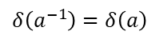
群的阶
定义 5.3.4 设 是群， ，如果存在 ，使得 （其中 为 的单位元），则称 的阶是有限的，最小的 称为 的阶，记为 。如果不存在这样的 ，则称 的阶是无限的。
定理5.3.5 设 是群， ，
（1） 当且仅当 ；
（2） ；
（3） 。
$$δ\left(a^{−1}\right)=δ\left(a\right)$$

Slide 32
群的阶
（3）设 ， 是非负整数，则 。
证明 设 ，则
，其中最后一个等
价关系由 得。所以最小的 即为
。

Slide 33
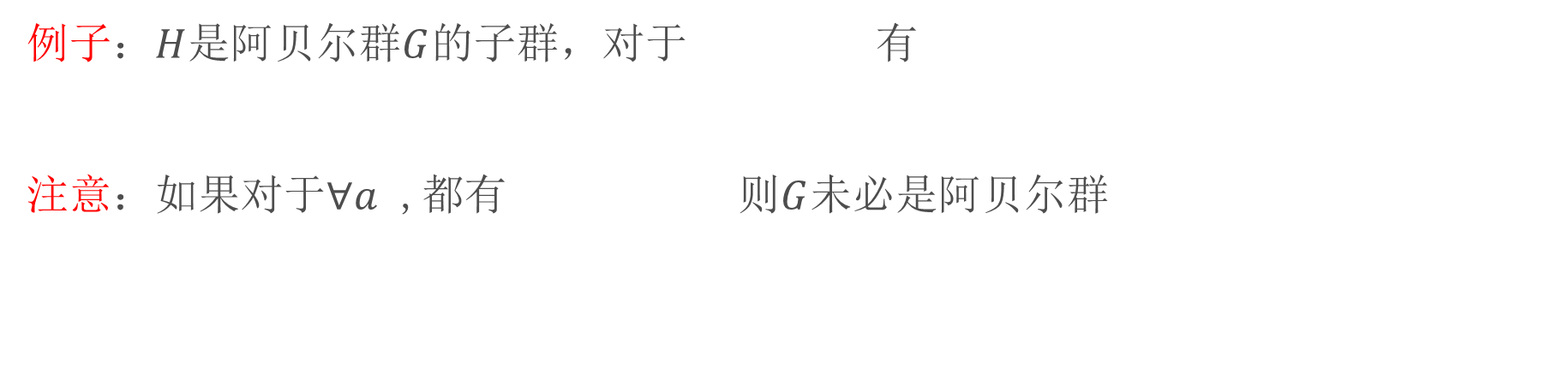
子群和群同态
定义5.3.5 设 是群， 是 的非空子集。如果 在运算 下也构成群，则称 是 的子群。
当 和 时， 都是 的子群，称为 的平凡子群。除此之外的子群叫非平凡子群。
例子：$H$是阿贝尔群$G$的子群，对于 有
注意：如果对于$∀a$ ,都有 则$G$未必是阿贝尔群

Slide 34
循环群
设$G$是群 ， ，则 是由$α$生成的$G$的子群。
循环群，它是最重要的一种群。
设 是群，如果存在 ，对 ，存在 ，使得 ，则称 是循环群，称 为 的生成元。将循环群 记为 。
显然，循环群是交换群。

Slide 35
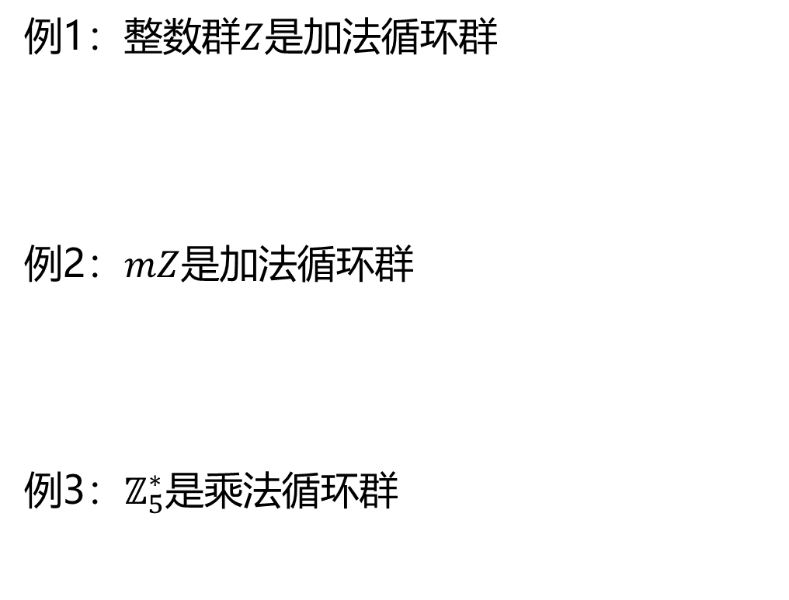
循环群例子
例1：整数群$Z$是加法循环群
例2：$mZ$是加法循环群
例3：$ℤ_{5}^{∗}$是乘法循环群

Slide 36
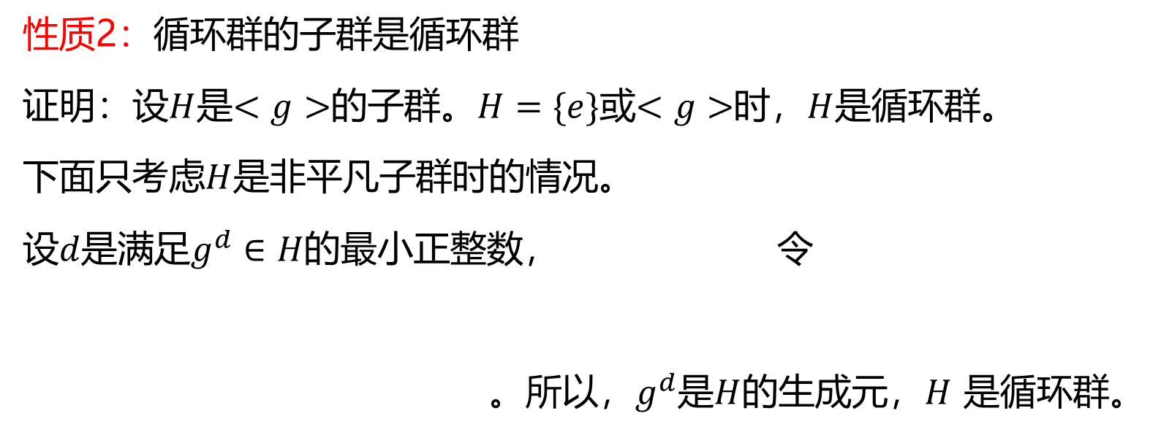
循环群重要性质
性质1：任意循环群都是阿贝尔群
性质2：循环群的子群是循环群
证明：设$H$是$<g>$的子群。$H=\{e\}$或$<g>$时，$H$是循环群。
下面只考虑$H$是非平凡子群时的情况。
设$d$是满足$g^{d}∈H$的最小正整数， 令
。所以，$g^{d}$是$H$的生成元，$H$ 是循环群。

Slide 37
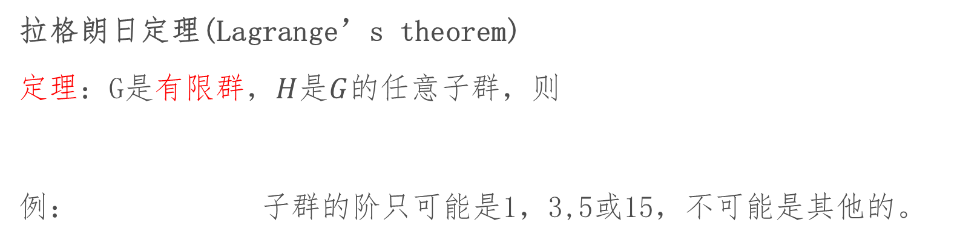
循环群重要性质
性质3：素数阶的群是循环群，且任一与单位元不同的元素是生成元
设 是群，且 （p为素数）。任取 ， ，构造 ，易知 是 的子群。设 ，则 。由Lagarange定理， ，所以 ， 。所以 是循环群， 是生成元
拉格朗日定理(Lagrange’s theorem)
定理：G是有限群，$H$是$G$的任意子群，则
例： 子群的阶只可能是1，3,5或15，不可能是其他的。
证明：设$H$构造的陪集为 它们是$G$的 划分。所以，

Slide 38
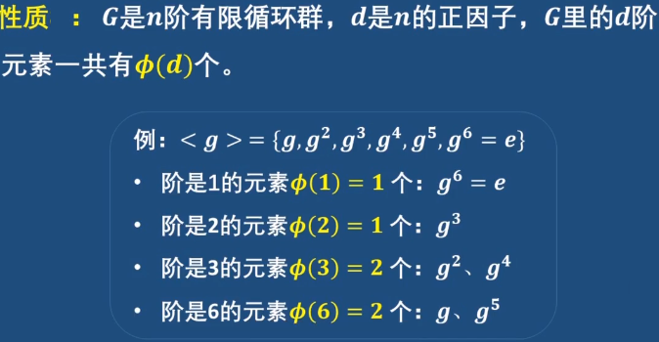
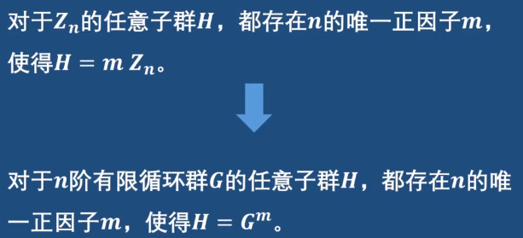
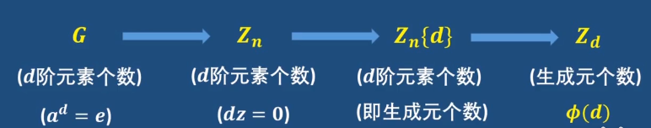
循环群重要性质
性质4：在 阶循环群 中， 是生成元当且仅当 。
设 是 阶循环群 中任一元素，那么

Slide 39
循环群
定理5.3.6 设 是由 生成的有限循环群， ，则有
（1） 且 是使 的最小正整数，即 ；
（2） 。
证明 （1）设正整数 ，使得 ，则对任一 设 ， 这意味着 中任一元素都可写成 的形式，但 ，所以 与 矛盾。
（2）设 ，则显然 有 ，即 。又知 中元素全不相同，否则若有 。不妨设 ，则 与 的最小性矛盾，所以
推出 。
阶循环群中任一生成元的阶也为 。

Slide 40
子群和群同态
定理5.3.7 设 是 的非空子集， 是 的子群的充要条件是对 ，有 。
证明 必要性显然。
充分性： 是 的非空子集， 中运算的结合性可从 中继承下来。 ，存在 ，由条件得 ，即 中有单位元。对 ，由 及条件得 。又对 ，即运算具有封闭性 综上， 是 的子群。

Slide 41
群同态
定义5.3.6 设 和 是2个群，映射 称为 从 到 的群同态，如果对 ，有 。
群同态同样有单一同态、满同态、同构。
和定义5.3.2 比较，可见群同态定义中省去了两条： 和
这里 分别是 和 的单位元。这是由于群的结构，这两条已经在群同态定义中蕴含了： ，两边同乘 的逆元得 。
，所以 。

Slide 42
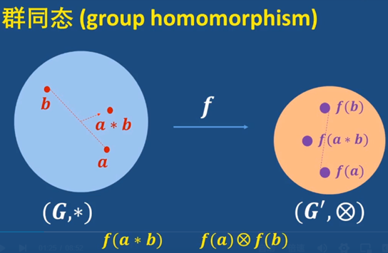
群同态像
定理5.3.8 设 是 到 的群同态，则 是 的子群，称之为 的同态像，其中 。
证明 对 ， 存在 ，使得 ，
。 由定理5.3.7 ， 是 的子群。

Slide 43
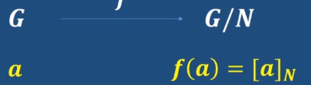
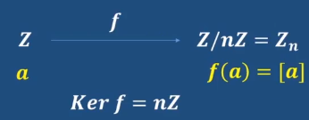
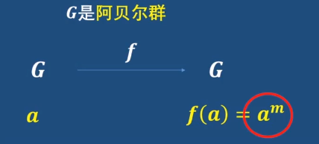
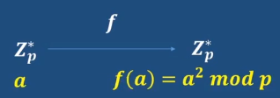
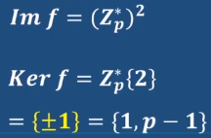
群同态例子
例子
证明每一个 阶循环群 都同构于 。
证明 取 的生成元 ，由定理5.3.6， 。作映射 ，显然 是单一的、满射的。
对 。所以 和 同构。

Slide 44
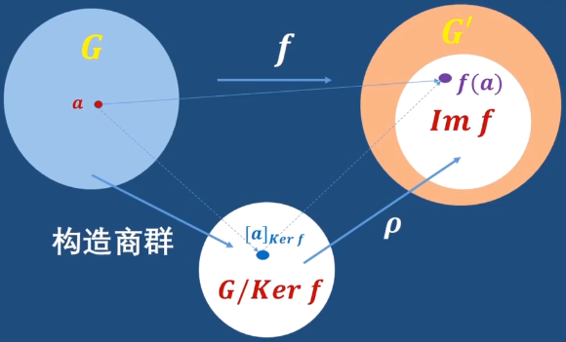
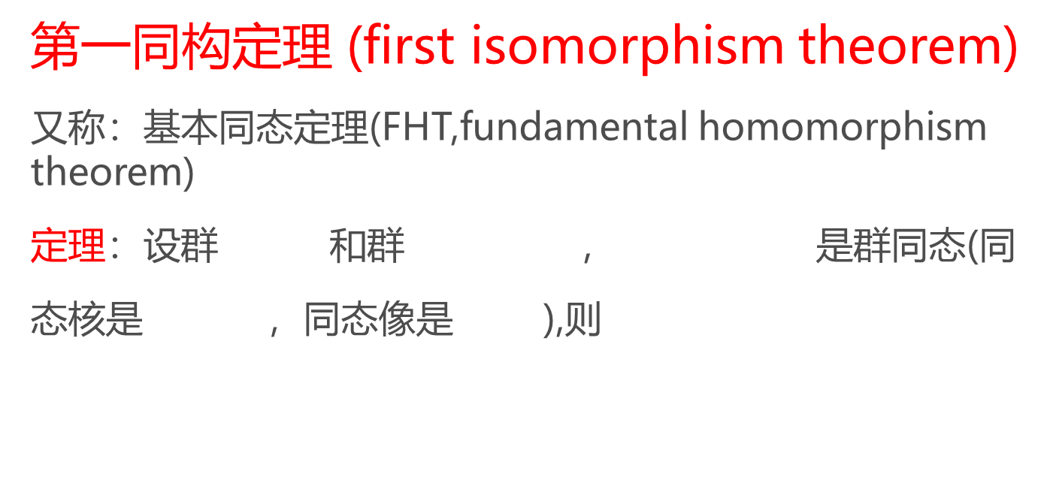
群同构
例子
第一同构定理 (first isomorphism theorem)
又称：基本同态定理(FHT,fundamental homomorphism theorem)
定理：设群 和群 , 是群同态(同
态核是 ，同态像是 ),则

Slide 45
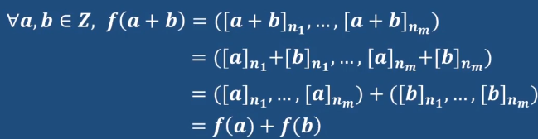
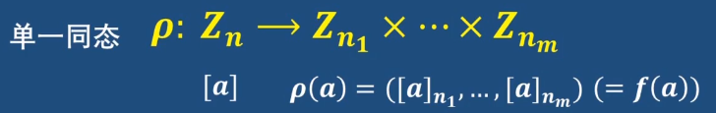
群同构例子-中国剩余映射
中国剩余定理
群同态
中国剩余映射

Slide 46
代数系统
1
数学基础（简单数论）
2
数学基础（环）
3
RSA&EIGamal
4
椭圆曲线密码

Slide 47
环和域的基本概念
定义5.3.7 设 是非空集合，其上定义了两种运算（通常表示为加法运算“ ”和乘法运算“.”），满足以下条件：
（1） 构成Abel群；
（2） 构成半群；
（3） 对 具有分配律，即对 R ，有
则称代数结构 为环。
若 还满足交换律，即对 ， ，则称之为交换环。若关于“ ”有单位元 ，即对 ，
，则称之为有单位元环。

Slide 48
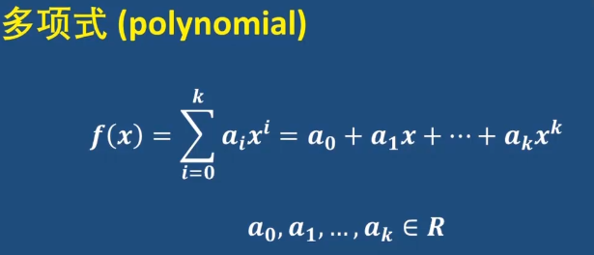
环-例子
例1
对 满足封闭性、结合性，单位元是0， 的逆元是 ，有交换性。因此 是Abel群。
对 满足封闭性、结合性，单位元是1，因此 是含有单位元的半群，交换律也是显然的。
对 的分配律也是显然的，所以 是有单位元的交换环。

Slide 49
环-例子
例 2 是有单位元的交换环，其中 的定义如下：
，
是Abel群，单位元是0， 的逆元是 。 是半群，单位元是1，交换律显然。
对 的分配律显然。所以 是有单位元的交换环。

Slide 50
环-例子
例3 多项式集合 是指系数取自环 上的全体多项式，关于多项式的加法 和乘法 构成有单位元的交换环：
对 封闭，有结合性，单位元是0， 的逆元是 ， 的交换律显然，所以
构成Abel群。
对 封闭性成立、有结合性、交换律、单位元是1，对 的分配是显然的，所以 构成有单位元的交换环。

Slide 51
环的运算
环的运算有以下性质
定理5.4.1 设 是环，则
（1）对 ， ，其中0是“ ”的单位元；
（2）对 ， 。
证明 （1） ，两边同时加上 的逆元，得 ，同理有 。
（2） ，所以 ，同理 。 证毕。
的幂运算为 （ 个 ），有以下性质：
， ， （第3式仅对交换环成立）。

Slide 52
零因子
定义5.4.1 设 是环 中的两个非零元，如果 ，则称 为零因子。在无零因子的环中，若有 ，则必有 或 。
定义5.4.2 含有单位元的交换环，如果没有零因子，则称之为整环。
例 是有单位元的交换环，对 ，
，即无零因子，因此是整环。

Slide 53
多项式环
多项式环 是整环。
由例 是有单位元的交换环。只需证明它是无零因子的。
设 ，
，则 ，由 及 无零因子，得 或 ，由 及
或 ，得 或 ，一直下去，由 ，得
或 。因此得 或 。 是无零因子的，因而是整环。
整环中的元素不一定有逆元，如果每一非0元都有逆元，则称这样的整环为域。可见域的非0元素在乘法下构成Abel群。

Slide 54
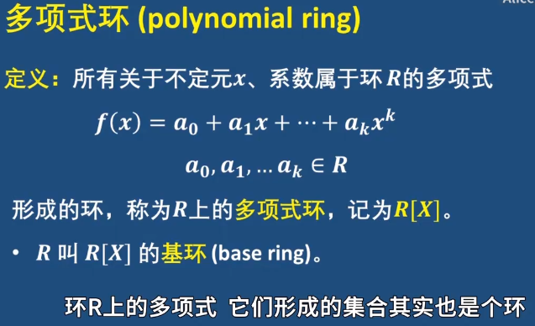
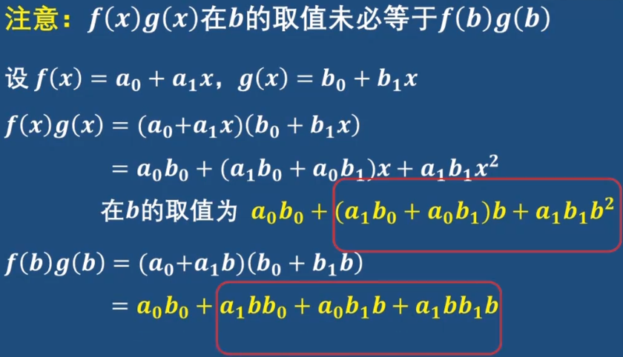
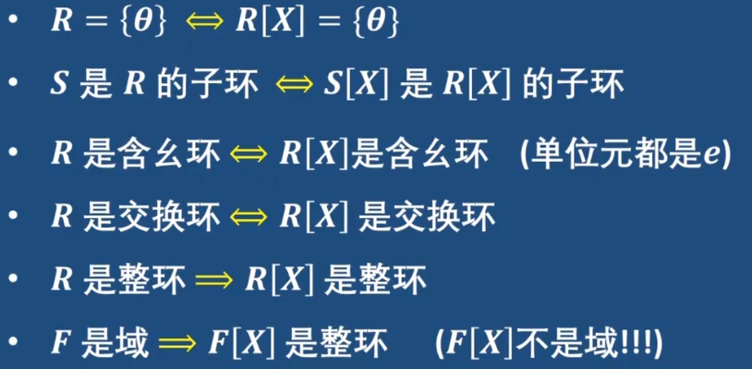
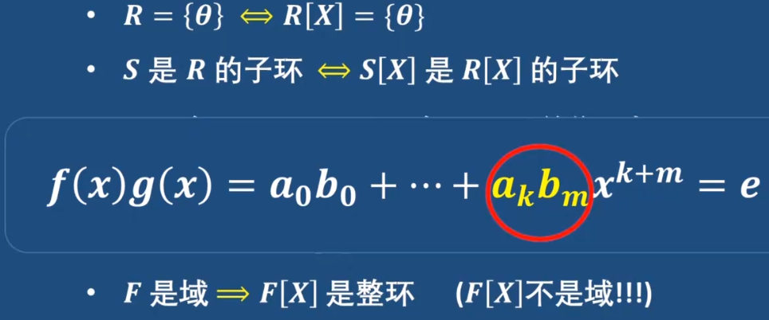
多项式环

Slide 55
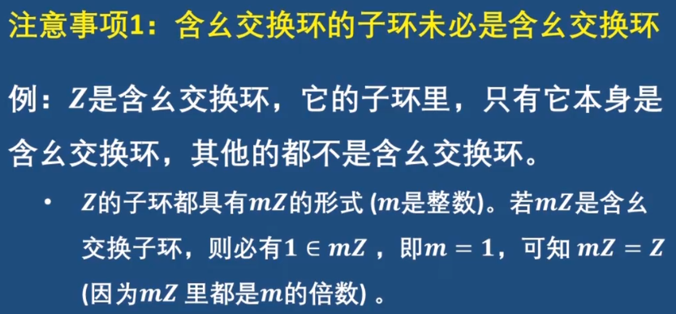
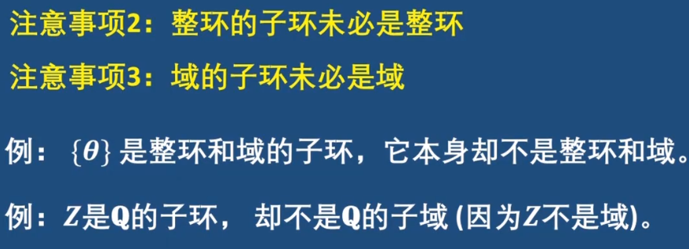
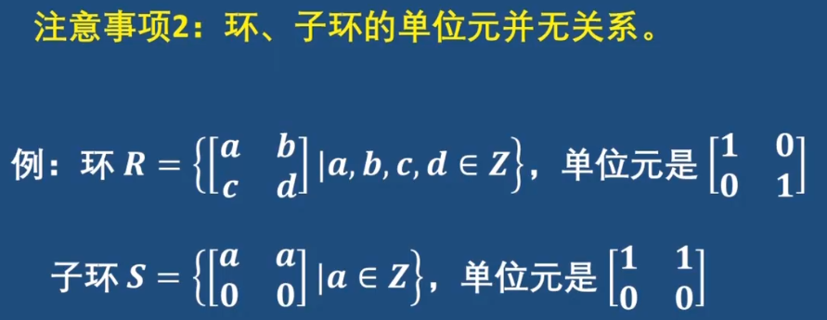
多项式环

Slide 56
域
定义5.4.2 如果 是整环， ， 是群，则称 是域。
等价定义如下：
定义5.4.2’ 设代数系统 满足以下条件：
（1） 构成Abel群；
（2） 构成Abel群；
（3） 对 满足分配律。
则称 是域。

Slide 57
有限整环
定理5.4.2 有限整环一定是域。
证明 设 是含有个 元素 的整环，对
， 必定两两不同，否则由 得 。所以 遍历 的元素， 中有单位元1，所以必有
使得 ， 即为 的逆元，即 中每一元素有逆元， 是域。

Slide 58
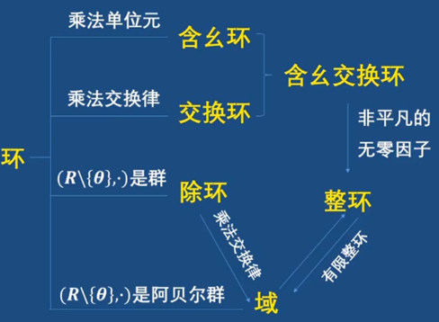
各种代数结构的包含关系
不同角度

Slide 59
域的重要性质
对域中的乘法单位元 做连加运算 ，有以下定义：
定义5.4.3 满足 的最小正整数 称为域的特征，其中0为乘法的零元。
性质1： 设域的特征为 ，则对域的任一非0元素 ，有
证明
比较特征和元素的阶，阶是满足 的最小 ，它刻画了元素幂的周期性，特征刻画了元素在加法运算下的周期性。

Slide 60
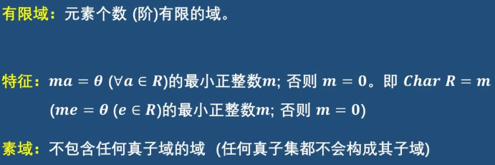
域的重要性质
性质2： 域的特征或为0或为素数。
证明 若特征不为0，假设 不是素数，则有 ，其中 ，使得 。因为域无零因子，所以有 或 ，与特征的最小性矛盾。

Slide 61
域的重要性质
是域当且仅当 p 是素数。
证明 充分性: 因为 是交换群。 为素数时， 是交换群。 对 的分配律显然，所以 是域。
必要性: 反证 若 不为素数，则 ，或 。当 时， 不是域。当 时，由 得 或 ，与无零因子性矛盾。
是最常见的一个有限域，以后把它记为 。

Slide 62
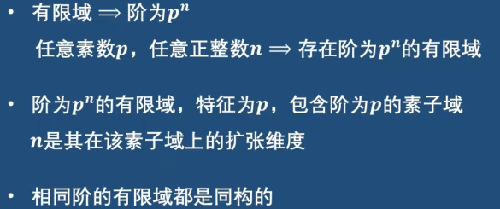
有限域重要特性

Slide 63
代数系统
1
数学基础（简单数论）
2
数学基础（环）
3
EIGamal
4
椭圆曲线密码

Slide 64
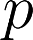
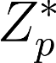
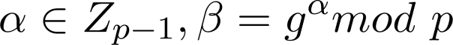
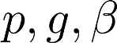
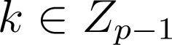
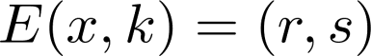
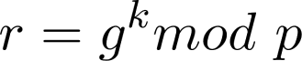
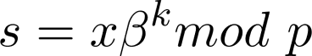
ElGamal公钥加密体制原理
密钥生成:
, 一个较大素数
， 中的生成元
为公钥; 为私钥
加密:
随机生成一个秘密数 ，
，其中
。
解密：

Slide 65




ElGamal – 签名
密钥生成：与加密相同.签名:
随机产生，密钥
，其中
。
即
验证:
是否
?

Slide 66
ElGamal特点
ElGamal算法特点
引入随机数：增强了算法的不确定性；Elgamal算法最大的特点是不确定性，由于密文依赖于执行加密过程所选择的随机数K，所以加密相同的明文可能会生产不同的密文。
参数选取：参数P应足够大，应为150位以上的十进制数，且P-1应有大素数因子；r及解密密钥不应太小；加密使用的随机数必须是一次性的；
ElGamal算法安全性
ElGamal加密过程需要两次模指数运算和一次模乘积运算，解密过程需要模指数运算，求逆运算和模乘积运算各一次。每次加密运算需要选择一个随机数，所以密文既依赖于明文，又依赖于选择的随机数，故对于同一个明文，不同的时刻生成的密文不同。另外，El-Gamal加密使得消息扩展了两倍，即密文的长度是对应明文长度的两倍。

Slide 67
代数系统
1
数学基础（简单数论）
2
数学基础（环）
3
EIGamal
4
椭圆曲线密码

Slide 68




实数域上的椭圆曲线
椭圆曲线并非椭圆,之所以称为椭圆曲线是因为它的曲线方程与计算椭圆周长的方程相似。一般的,椭圆曲线指的是由维尔斯特拉斯(Weierstrass)方程
所确定的曲线,它是由方程的全体解 再加上一个无穷远点 构成的集合,其中 是满足一些简单条件的实数, 和 也在实数集上取值。上述曲线方程可以通过坐标变换转化为下述形式:
椭圆曲线是一条由方程$y^{2}=x^{3}+ax+b$给定的曲线 其中 $a$和$b$是常数，并满足 $Δ=4a^{3}+27b^{2}≠0$ 。
$Δ≠0:$非奇异 (non-singular), 光滑
$Δ=0$:奇异 (singular), 不光滑

Slide 69






实数域上的椭圆曲线
由它确定的椭圆曲线常记为
,简记为 。
当 时,称 是一条非奇异椭圆曲线。对于非奇异椭圆曲线,可以基于集合 定义一个群。
这是一个Abel群,具有重要的“加法规则”属性。$\left(E,+\right)$ 加法阿贝尔群
对于 $∀P,Q,R∈E$, 都有
封闭性：$P+Q∈E$
结合律：$\left(P+Q\right)+R=P+\left(Q+R\right)$
单位元$:P+O=O+P=P$ (无穷远点$O$是单位元)
逆元：$P+\left(−P\right)=O$
交换律：$P+Q=Q+P$

Slide 70

实数域上的椭圆曲线

Slide 71

椭圆曲线上的加法运算
如果其上的三个点位于同一直线上，那么它们的和为O。
进一步可如下定义椭圆曲线上的加法律（加法法则）：
（1）O 为加法单位元，即对椭圆曲线上任一点 P ，有 P+O=P
（2）设 是椭圆曲线上的一点，它的加法逆元定义为
这是因为 ， 的连线延长到无穷远时，得到椭圆曲线上的另一点 O ，即椭圆曲线上的三点 ， ，O 共线，所以 ， 即 。
由 ，还可得 。

Slide 72


幂模p与原根
（3）设 Q 和 R 是椭圆曲线上 x 坐标不同的两点，Q + R 的定义如下：画一条通过 Q ，R 的直线与椭圆曲线交于 (这一交点是惟一的，除非所做的直线是 Q 点或 R 点的切线，此时分别取 和 )，由 得 。
（4）点 Q 的倍数定义如下：在 Q 点做椭圆曲线的一条切线，设切线与椭圆曲线交于点 S ，定义 类似地可定义 ，…，等。

Slide 73






有限域上的椭圆曲线
椭圆曲线密码体制使用的是有限域上的椭圆曲线,即变量和系数均为有限域中的元素。有限域 上的椭圆曲线是指满足方程
的所有点 再加上一个无穷远点 构成的集合,其中, 和 均在有限域 上取值, 是素数。这里把该椭圆曲线记为 。该椭圆曲线只有限个点,其个数由 Hasse定理确定。
定理
GF(p)上的椭圆曲线
在第一象限中的整数点加无穷远点 O 共有
个，其中 是Legendre符号。

Slide 74
Hasse定理
定理中的 由以下定理给出：
Hasse定理
令 ，则有 。
【例】
若 ，则 。
因此GF(5)上的椭圆曲线 上的点数在 2和10之间。

Slide 75

上的加法
$P=\left(x_{1},y_{1}\right),Q=\left(x_{2},y_{2}\right)$,则$P+Q$ 有四种情况
$1： P≠Q$ 且 $x_{1}≠x_{2}$
$2： P≠Q$ 但$x_{1}=x_{2}:P+Q=O$
$3： P=Q$ 且${ y}_{1}≠0$
$4： P=Q$ 且 $y_{1}=0:P+P=2P=O$

Slide 76

上的加法
(1)设 ， ， ，则 由以下规则确定：
其中

Slide 77

上的加法
设$P=\left(x_{1},y_{1}\right),Q=\left(x_{2},y_{2}\right)$,直线$L$方程为$y=λx+c$,
设$R=\left(x_{3},y_{3}\right)$,则

Slide 78
Euler定理在密码学中的应用

Slide 79

点的加法算法
点的加法算法
$P=\left(x_{1},y_{1}\right),Q=\left(x_{2},y_{2}\right)$, 椭圆曲线为$x^{3}+ax+b:$
·
return $o$
if $P≠Q$ and $x_{1}≠x_{2}$
else
· return

Slide 80
点的加法算法例子 P102
例 以 为例，设 ， ，则
所以 ，仍为 中的点。
若求2P，则：
所以 。

Slide 81






点的加法算法例子
例7.1 设 ,即椭圆曲线方程为
要确定椭圆曲线上的点,对于每个 ,首先计算, 然后再判定 是否
然后再判断 是否是模11的平方剩余(方程 是否有解),若不是,则椭圆曲线上没有与这一 相对应的点;若是,则求出 的两个平方根。
表1 椭圆曲线
上的点

Slide 82







例子
只有 时才有点在椭圆曲线上,由表7.1中的点再加上一个无穷远点 构成,即
是
同样可以算出
设
，计算
。首先计算
于是
。
是一个循环群,其生成元是
由此可以看出,
。
所以

Slide 83
倍点运算
倍点运算仍定义为重复加法，如 。
从这个例看出，加法运算在 中是封闭的，且能验证还满足交换律。对一般 ，可证其上的加法运算是封闭的、满足交换律，同样还能证明其上的加法逆元运算也是封闭的，所以 是一个Abel群。

Slide 84
倍点运算
椭圆曲线上的倍点运算是指计算 ，其中 ， 是椭圆曲线上的点。
将 写成二进制形式 ，那么
。
可见，它的计算方法和模指数运算非常类似，对每一
如果 ，则对中间结果乘以2，再加上 。如果
，则仅对中间结果乘2。

Slide 85
明文消息到椭圆曲线上的嵌入
在使用椭圆曲线构造密码体制前，需要将明文消息镶嵌到椭圆曲线上，作为椭圆曲线上的点。
设明文消息是 ，椭圆曲线由
给出， 是一个足够大的整数，使得将明文消息镶嵌到椭圆曲线上时，错误概率是 。实际中， 可在30~50之间取值。
下面取 ，对明文消息 ，如下计算一系列 ：
直到 是平方根，即得到椭圆曲线上点 。
因为在 的整数中，有一半是模 的平方剩余，一半是模 的非平方剩余。所以 次找到 ，使得 是平方根的概率不小于 。
反过来，为了从椭圆曲线上的点 得到明文消息 只需求 。

Slide 86
明文消息到椭圆曲线上的嵌入
【例4-34】 设椭圆曲线为 ， 。则 。当 时，
所以得到椭圆曲线上的点为 。若已知椭圆曲线上的点 ，则明文消息 。

Slide 87
椭圆曲线上的密码
为使用椭圆曲线构造密码体制，需要找出椭圆曲线上的数学困难问题
在椭圆曲线构成的Abel群 上考虑方程 ，其中 ， 则由 k 和 P 易求 Q ，但由 P、Q 求 k 则是困难的，这就是椭圆曲线上的离散对数问题，可应用于公钥密码体制。
Diffie-Hellman密钥交换和ElGamal密码体制是基于有限域上离散对数问题的公钥体制

Slide 88
椭圆曲线上Diffie-Hellman密钥交换
1. 首先取一个素数 和两个参数 a 、b，则得方程：
表达的椭圆曲线及其上面的点构成的Abel群 。
2. 取 的一个生成元 ，要求 G 的阶是一个非常大的素数，G 的阶是满足 的最小正整数 。
和 G 作为公开参数。

Slide 89
椭圆曲线上Diffie-Hellman密钥交换
两用户 A 和 B 之间的密钥交换如下进行：
（1）A 选一小于 n 的整数 ，作为秘密钥，并由
产生 上的一点作为公开钥；
（2）B 类似地选取自己的秘密钥 和公开钥 ；
（3）A、B分别由 和 产生出双方共享的
秘密钥。
这是因为 。
攻击者若想获取 K，则必须由 和 G 求出 ，或由 和 G 求出 ，即需要求椭圆曲线上的离散对数，因此是不可行的。

Slide 90

椭圆曲线上Diffie-Hellman密钥交换
【例】
p =211， ，即椭圆曲线为
是 的阶为241的一个生成元，即241G = O。
A 的秘密钥取为 =121，公开钥为
B 的秘密钥取为 =203，公开钥为
由此得到的共享密钥 ，即共享密钥是一对数。
如果将这一密钥用作单钥加密的会话密钥，则可简单地取其中的一个，如取 x 坐标，或取 x 坐标的某一简单函数。
Notes:
在模运算中也有类似的函数。设 p 是一素数，a 是 p 的本原根，则 产生出1到 p-1之间的所有值，且每一值只出现一次。

Slide 91
椭圆曲线上ElGamal密码体制
其密钥产生过程如下：首先选择一素数 p 以及两个小于 p 的随机数 g 和 x ，计算 。
以（y，g，p）作为公开密钥，x 作为秘密密钥。
加密过程如下：
设欲加密明文消息 M ，随机选一与 互素的整数 k，计算 ，密文为 。
解密过程如下：
这是因为

Slide 92
利用椭圆曲线实现ElGamal密码体制
首先选取一条椭圆曲线，并得 ，将明文消息 m嵌入到曲线上得点 ，再对点 做加密变换。
攻击者若想由 得到 ，就必须知道 k 。而要得到
k ，只有通过椭圆曲线上的两个已知点 和 ，这意味着必须求椭圆曲线上的离散对数，因此不可行。
取 的一个生成元 ， 和 作为公开参数。
用户 A 选 作为秘密钥，并以 作为公开钥。任一用户 B 若想向 A 发送消息 ，可选取一随机正整数
k ，产生以下点对作为密文：
A 解密时，以密文点对中的第二个点减去用自己的秘密钥与第一个点的倍乘，即

Slide 93
椭圆曲线ElGamal
【例】
取 p =751， ，即椭圆曲线为 ，
的一个生成元是 ，A 的公开钥为
。
假定 B 已将欲发往 A 的消息嵌入到椭圆曲线上的点
，B选取随机数 k =386，由
,得密文为{(676,558),(385,328)}。

Slide 94

椭圆曲线ElGamal
EIGamal密码
扩张因子4倍
扩张因子2倍
所以采用点压缩技术

Slide 95
椭圆曲线密码体制优点
与基于有限域上离散对数问题的公钥体制（如Diffie-Hellman密钥交换和ElGamal密码体制）相比，椭圆曲线密码体制有如下优点：
（1）安全性高
攻击有限域上的离散对数问题有指数积分法，其运算复杂度为 ，其中p是模数，为素数。
而它对椭圆曲线上的离散对数问题并不有效。目前攻击椭圆曲线上的离散对数问题只有适合攻击任何循环群上离散对数问题的大步小步法，其运算复杂度为 ，其中 是椭圆曲线所形成的Abel群的阶的最大素因子。
因此，椭圆曲线密码体制比基于有限域上的离散对数问题的公钥体制更安全。
Diffie-Hellman以及ElGamal是基于有限域上的离散对数问题构造的公钥体制

Slide 96
椭圆曲线密码体制优点
（2）密钥量小
由攻击两者的算法复杂度可知，在实现相同的安全性能条件下，椭圆曲线密码体制所需的密钥量远比基于有限域上的离散对数问题的公钥体制的密钥量小。
（3）灵活性好
有限域GF(q)一定的情况下，其上的循环群（即GF(q)-{0}）就定了。而GF(q)上的椭圆曲线可以通过改变曲线参数，得到不同的曲线，形成不同的循环群。因此，椭圆曲线具有丰富的群结构和多选择性。
正是由于椭圆曲线具有丰富的群结构和多选择性，并可在保持和RSA/DSA体制同样安全性能的前提下大大缩短密钥长度（目前160比特足以保证安全性），因而在密码领域有着广阔的应用前景。

Slide 97
椭圆曲线密码体制优点
（4）更适合于移动互联网
在同等加密安全强度下，ECC密钥长度为163bit，而RSA密钥长度为1024bit。ECC加密算法的密钥长度很短，意味着占用更少的存储空间，更低的CPU开销和占用更少的带宽。随着越来越多的用户使用移动设备来完成各种网上活动，ECC加密算法为移动互联网安全提供更好的客户体验
ECC和RSA/DSA在保持同等安全的条件下所需的密钥长度
（单位为比特）
RSA/DSA | 512 | 768 | 1024 | 2048 | 21000
ECC | 106 | 132 | 160 | 211 | 600

Slide 98


椭圆曲线密码体制优点
难点: 从P和kP获得k
对椭圆曲线研究的时间短
椭圆曲线要求密钥长度短,速度快
对比: ECC RSA *Pollardrho分析方法

Slide 99
公钥密码与以前的密码学不同之处
传统的对称密码基于混淆和发散，使用替换和置换技术
公钥密码（非对称密码）是基于数学函数的求解复杂度
公钥的两个密钥
应用范围更广，消息的保密性、密钥的分配和认证领域

Slide 100
公钥vs对称
公钥密码大大简化了复杂的密钥分配管理问题
公钥密码要比对称密码慢得多
RSA比DES慢约1000倍
公钥密码用于认证（数字签名、身份识别等）和密钥管理
对称密码用于信息加密

Slide 101
对于非对称密码的误解
非对称密码比传统密码更安全？
不是！
任何加密方法安全性依赖于密钥的长度和破译密文所需要的计算量
从密码分析的角度，哪个更强？
非对称密码是一种通用的方法，传统密码已经过时？
不是！
非对称密码的计算量大，目前不能取代传统密码
“非对称密码学仅限于用在密钥管理和签名此类应用上，这几乎是被广泛接受的事实”

Slide 102
对于非对称密码的误解
传统密码中与密钥分配中心KDC的握手是一件麻烦的事情
非对称密码的密钥管理非常简单？
不！
也需要某种形式的协议，该协议一般包含一个中心代理，处理并不比传统密码中的那些工程更简单

Slide 103




RSA与循环群
1

Slide 104

国产密码
国密算法是国家商用密码管理办公室指定的一系列密码标准，又称商用密码。它能够实现加密、解密和认证等功能的技术，包括密码算法编程技术和密码算法芯片、加密卡等的实现技术
国密算法
分组对称密码算法 | SM1、SM4、SM7、祖冲之密码（ZUC）
非对称密码算法 | SM2（椭圆曲线）、SM9（双线性对）
杂凑函数算法 | SM3

Slide 105
下次内容
1
简单数论
2
数学基础（抽象代数）
3
EIGamal
4
椭圆曲线密码

Slide 106
Thank You !

